Slide 1
Разработка и реализация алгоритма формальной верификации на основе матричных вычислений
Меньшиков Матвей Павлович, Институт 4, кафедра 41, ГУАП
Научный руководитель: Мирошниченко Никита Игоревич

Slide 2
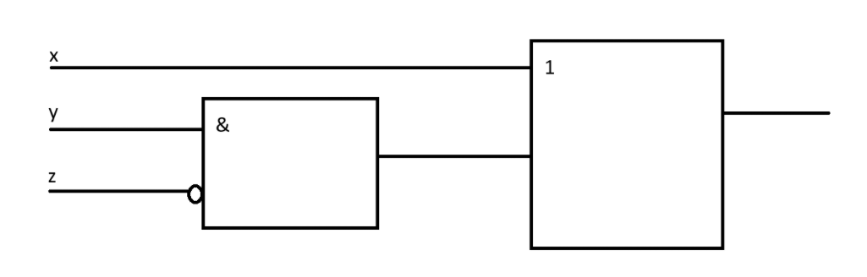
Применение в проектировании систем на кристалле (SoC Design)
Уровень регистровых передач (RTL)
Уровень Netlist
Задача эквивалентности (LEC) – частный случай формальной верификации

Slide 3
NP-трудность. Современные решения
Детерминированные алгоритмы:
Эвристики, в худшем случае – экспоненциальное время
И-НЕ графы And-Inverter Graphs (AIG, программа ABC)
Бинарные диаграммы решений (BDD)
SAT-солверы, SMT-солверы
Преимущества: гарантируется правильный результат, быстрые в большинстве практических задач
Недостатки: непредсказуемы по времени выполнения

Slide 4
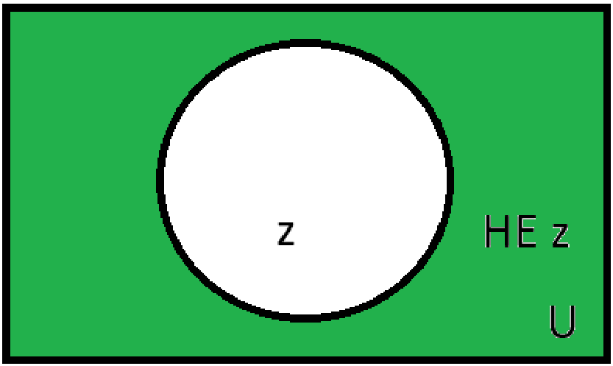
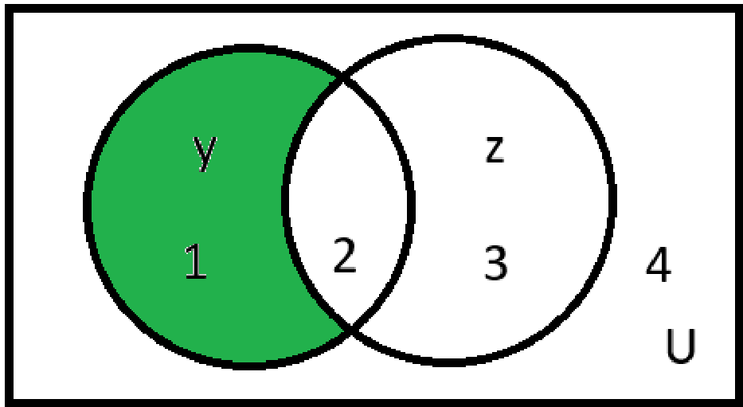
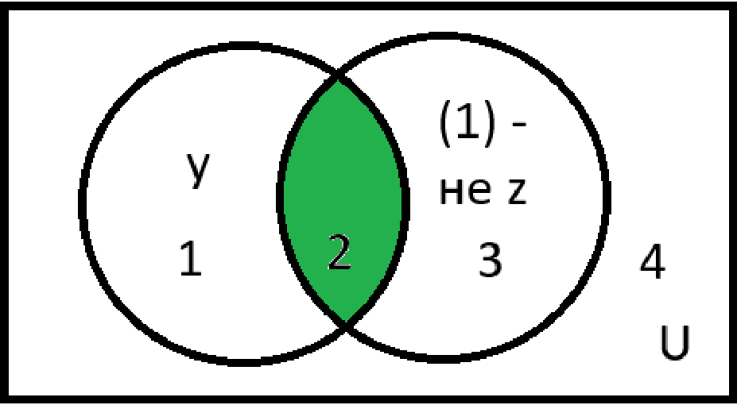
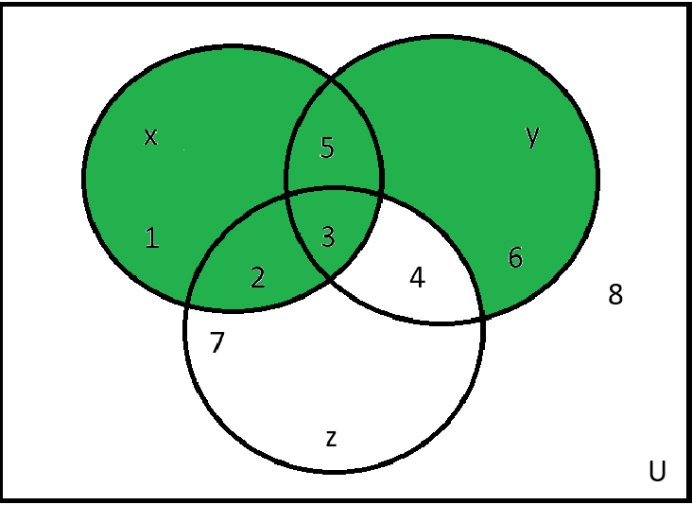
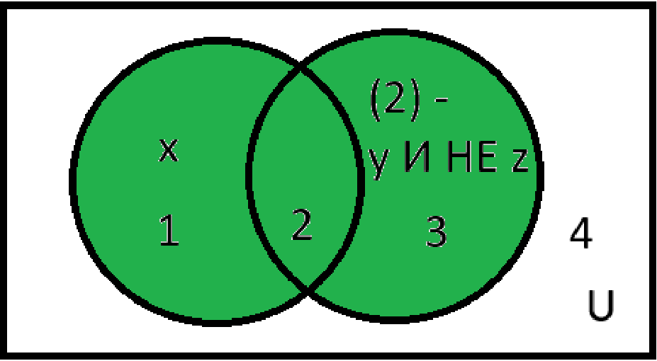
Порядок операции | Множество – одна переменная |  | Множество – дискретная функция
 | Описание области | Диаграмма | Описание области | Диаграмма
1 | ¬z |  | ¬z
2 | y & ¬z |  | y & (1) (1): F(z)=!(z)
3 | x | y & ¬z |  | x | (2) (2): F(y,z)=y&!(z)

Slide 5
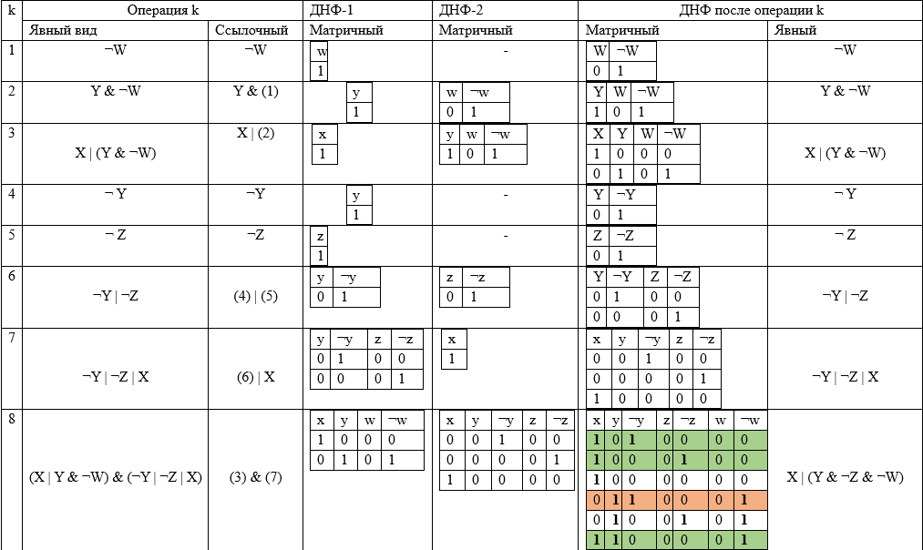
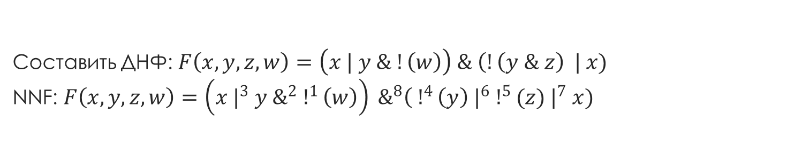
Составить ДНФ: $F\left(x,y,z,w\right)=\left(x | y \& !\left(w\right)\right) \& \left(!\left(y \& z\right) \right. | x)$ NNF: $F\left(x,y,z,w\right)=\left(x |^{3} y \&^{2} !^{1}\left(w\right)\right) \&^{8}\left( \right.!^{4}\left(y\right) |^{6} !^{5}(z) |^{7} x)$

Slide 6
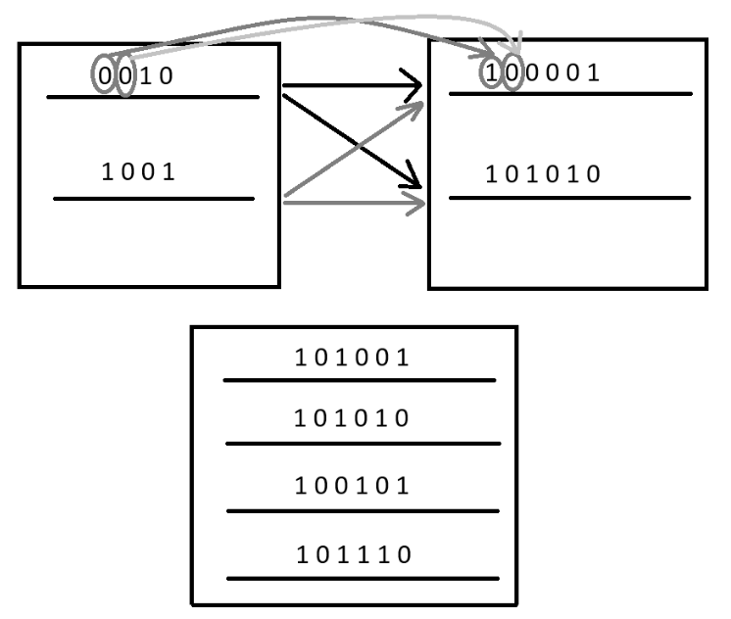
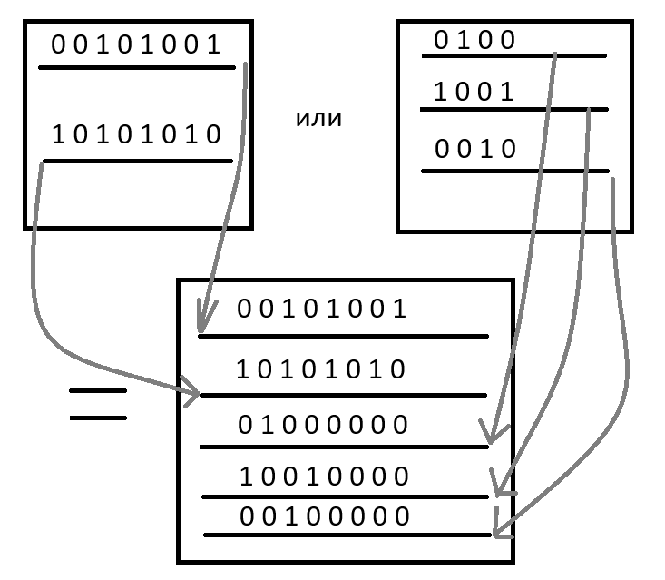
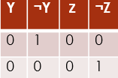
Троичная матрица. Операции AND, OR над матрицами

Slide 7
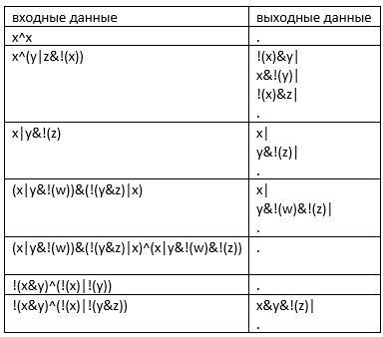
Входные и выходные данные

Slide 9
Итоги
Перспективы
Результат работы алгоритма – ДНФ расхождения
Детерминированность
Предсказуемое время выполнения
Множество на диаграмме Эйлера – дискретная функция
Негативная нормальная форма
Контроль комбинаторного взрыва с помощью параллелизма
Перенос операции конъюнкции на графический процессор
Реализация ссылочного представления троичной матрицы с целью фиксированного потребления памяти
Изменение представления характеристического вектора с бинарного на троичный

